Slide 1
اللغه الفارسيه للمرحله الاولى
جامعة كربلاء
كلية العلوم السياحية
قسم ادارة المؤسسات الفندقية

Slide 2
جامعة كربلاء
كلية العلوم السياحية
قسم ادارة المؤسسات الفندقية
الدرس السادس

Slide 3
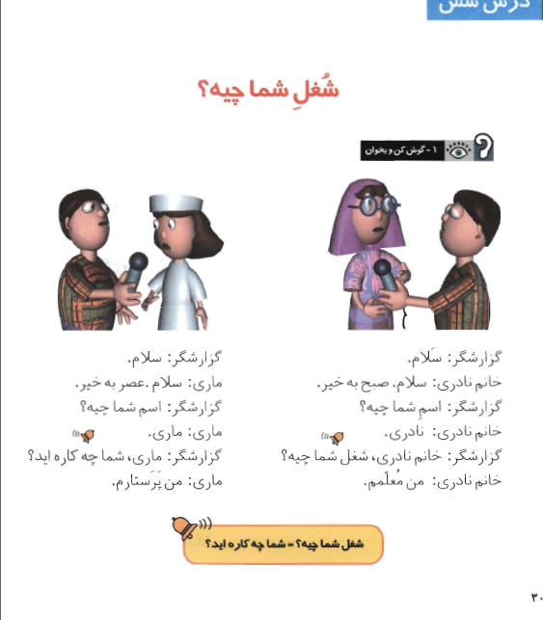
السؤال عن العمل او الشغل
ما هو عملك

Slide 4
تكملة فراغات المحادثة السابقة
ما هو عملك

Slide 5
قاموس الدرس السادس
ما هو عملك

Slide 6
تعلم كتابة اسم كل صورة بما يناسبها
ما هو عملك

Slide 7
قاموس كلمات الدرس الخامس
ما هو عملك

Slide 8
هل هذه كيكه ؟ نعم هذه كيكه
ما هو عملك

Slide 9
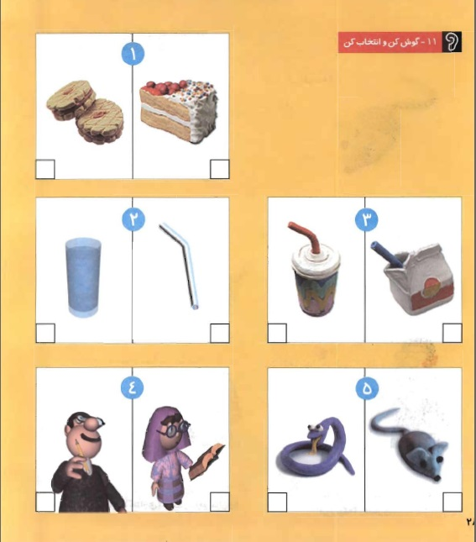
تدريب الطالب
من اين اهلك

Slide 10
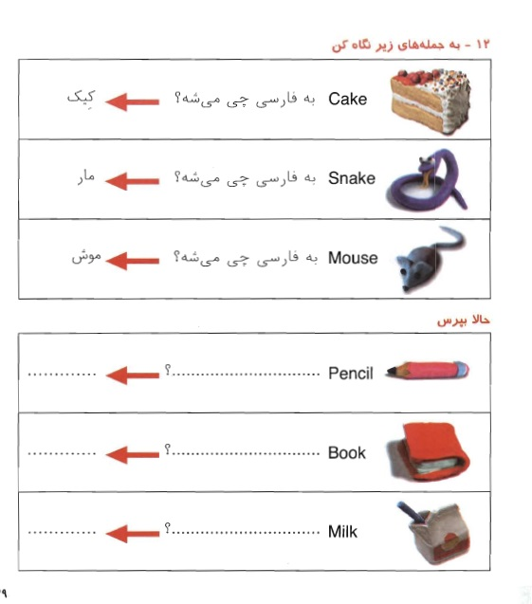
ماذا تكون بالفارسية
من اين اهلك

